Slide 1
Retos en acceso a los nuevos medicamentos Hemato-Oncológicos: Leucemia Mieloide Crónica
Dr. Alvaro Aguayo González
Departamento de Hematología y Oncología
Instituto Nacional de Ciencias Médicas y Nutrición Salvador Zubirán
Miercoles 10 de Agosto del 2016

Slide 2
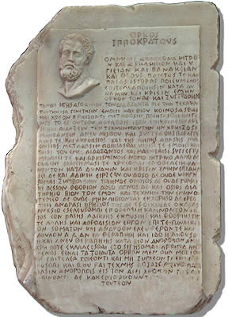
El Juramento Hipocrático
Versión Clásica:
  Estableceré el régimen de los enfermos de la manera que les sea más provechosa según mis facultades y a mi entender, evitando todo mal y toda injusticia
Versión de la Convención de Ginebra
  No permitiré que entre mi deber y mi enfermo vengan a interponerse consideraciones de religión, de nacionalidad, de raza, partido o clase

Slide 3
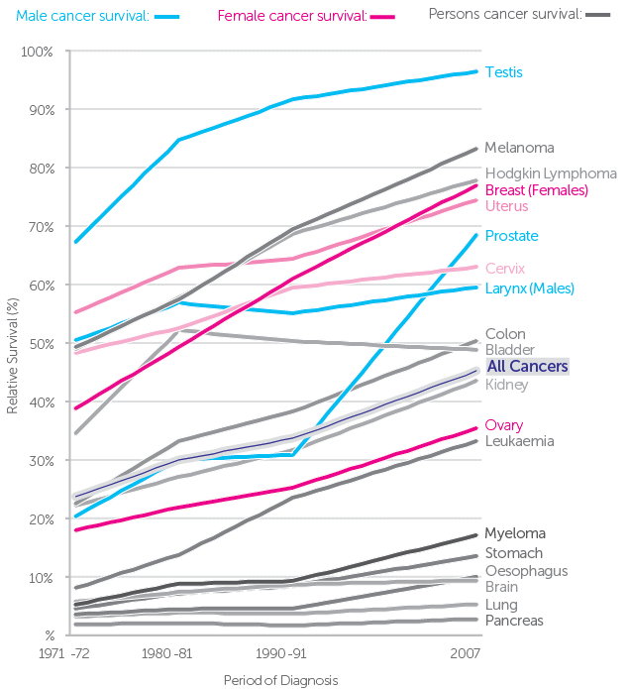
Tendencias en la supervivencia del cáncer: Cancer Research UK

Slide 4
Supervivencia en LGC-FC temprana
1.0
2007-2014
Año
Total
Mtos
97%
Imatinib
276
14
1990-2000
960
357
0.8
1982-1989
365
266
1975-1981
132
127
1965-1975
123
122
0.6
Proportion Surviving
0.4
0.2
0.0
0
3
6
9
12
15
Years From Referral
Cortesía de Kantarjian J. The University of Texas M. D. Anderson Cancer Center database.
Notes:
CML, chronic myeloid leukemia.
Data from the University of Texas M. D. Anderson Cancer Center in Houston show gradual, incremental changes in the proportion of patients who received SCT or interferon alfa therapy surviving over the years from the time of referral. By comparison, the proportion of patients who received imatinib therapy was 90%, despite the short follow-up period.

Slide 5
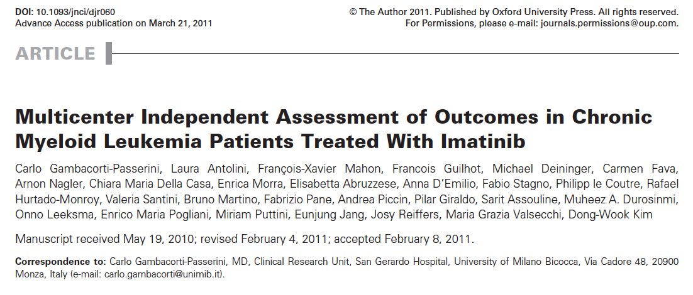
La supervivencia es similar a la población general en el 2011

Slide 6
*
($383,380 MN)
($515,580 MN)
($654,390)
* 8 años: $3,0667,040 MN
CML Experts, Blood 2013;212(22):4439-42

Slide 7
Price (per Month) of CML Drugs
Se estima que la introducción temprana de genéricos ha ahorrado al sistema de salud de EUA: 1.1 TRILLONES de USD en los últimos 10 años (Blood 2013;121(22):4439-42, Wyatt E. The New York Times. Dec 8, 2012;B1)
?
*Average wholesale price as of 01/03/13 on RED BOOK Online. Cortesía Dr. Jorge Cortes, MDACC 2014

Slide 8
Costos muy elevados
Insostenibles a largo plazo
  Dado el éxito en términos de la supervivencia global que prácticamente alcanza a la población general
Comprometen el acceso de los pacientes a “lo mejores tratamientos”
Son dañinos los sistemas de salud

Slide 9
Nivel Socioeconómico
1-3: 81.8%
4-9: 18.2%

Slide 10
Factores asociados al acceso de tratamiento médico
PACIENTE:
  Costos asociados a la salud
    19% pierden su trabajo o trabajan menos horas
    En EUA: 22% reportan tener bajos ingresos
  Edad/Genero
  Religiosos
  Geográficos
  Culturales
INDUSTRIA:
  Inovación (Inversión-retorno)
  Costos de desarrollo (incluyendo riesgos)
    Producción, tamaño del mercado potencial, regulaciones estatales, precio comparativo, valor de la “novedad en el mercado”
    1 billón de dólares
FINANCIAMIENTO:
  54% por fondos privados
  42% por fondos federales a través de Medicare y Medicaid
  Decisiones basadas en el concepto de “Razonable y Necesario”
MEDICOS:
  Generalmente requieren el mejor tratamiento posible sin escatimar en costos
  37% de los médicos se manifestaron por discutir los costos de los tratamientos con sus pacientes
  30% reportaron que “evitan” discutir los costos cuando saben que estos son elevados
  16% definitivamente “omiten” premeditadamente discutir aspectos de costos
  Escases de datos de costo-beneficio en los artículos médicos de tratamientos útiles.
  Escenarios de Curación Vs Paliación
Meropol, NJ. J Clin Oncol 2009;27(23): 3868-74

Slide 11
Alto costos de los medicamentos como principal obstáculo para la salud (Oncología)
En 2007 el 67% de las declaraciones de bancarota en los EUA se debieron a problemas médicos
En la última década los precios de los medicamentos se han incrementado poco mas del doble:
  De un promedio de 4,500 USD a > 10,000 USD al mes
De las 12 drogas para tratamiento de cáncer aprobadas por la FDA en el 2012
  3 prolongan la supervivencia global
  2 de ellas en menos de 2 meses
  11 de ellas cuestan > 10,000 USD al mes
Las nueva terapias blanco-dirigidas cuestan:
  Entre 6,000 – 12,000 USD por mes
  70,000 – 115,000 USD por año
Kantarjian H, et al. J Clin Oncol 2013;31(28):3600-04

Slide 12
Kantarjian, H. J Clin Oncol 2013;31(28):3600-04

Slide 13
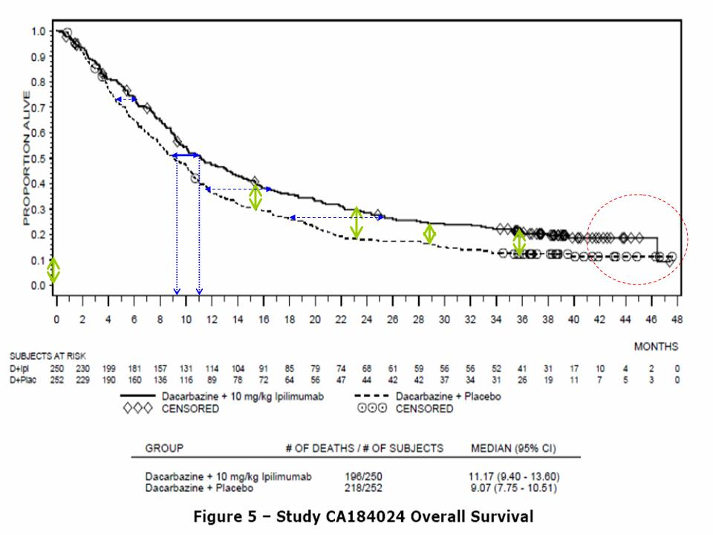
Persona de 70 kg a 3 mg/Kg = 210 mg
1 amp de 50 mg = $76,886 MN
$307,536 MN x ciclo (4 ciclos)
$1,230,144 MN x tratamiento
10.1 vs 6.4 meses
Delta: 3.7 meses
2.86 vs 2.76 meses
Delta: 0.1 mes
Persona de 70 kg a 10 mg/Kg = 700 mg
14 amp de 50 mg = $1,076,376 MN
$4,305,504 MN x tratamiento

Slide 14
OP-ED CONTRIBUTOR, The New York Times
In Cancer Care, Cost Matters
By PETER B. BACH, LEONARD B. SALTZ and ROBERT E. WITTES
Published: October 14, 2012
AT MSKCC, we recently made a decision that should have been no-brainer: we are not going to give a phenomenally expensive new cancer drug to our patients.
The reasons are simple: The drug, Zaltrap, has proved to be no better than a similar medicine we already have for advanced colorectal cancer, while its price – at $11,063 on average for a month of treatment is more than twice as high.

Slide 15
Conclusiones
Debate sobre estrategias que reduzcan los costos sin comprometer la eficacia del tratamiento y la seguridad de los pacientes.
El valor de los medicamentos debe establecerse con patrametros objetivos:
  Años de supervivencia, SLP
  Mejorando la calidad de vida
  Reduciendo o eliminando efectos secundarios
  Reduciendo costos indirectos (hospitalizaciones, abs, etc)
Discusión multidisciplinaria de los costos iniciales:
  Medicos, Pacientes, Gobierno, Aseguradoras y compañias farmaceuticas.
Elevar los valores estandar de los surrogados de benficios
  Aumento de la supervivencia global en > 6 meses o > 1/3 de la espectativa de vida podria valer mas que otra droga o aumento en la SLP de > 10%
  Una droga con un benficio “Estadisticamente significativo” de < 2 meses o prolonga la vida < 15% debería costar significativamente menos

